Slide 1

Sistemi za navigaciju i praćenje saobraćaja
Student: Marko Stanković, 1705 | Profesor: Bratislav Predić

Slide 2
Uvod

Slide 3
Uvod
ITS je ključna tehnologija sledeće generacije u transportu, koja obuhvata upravljanje, kontrolu, infrastrukturu, operacije i regulacije saobraćaja
Problemi u saobraćaju -> Gužve, kašnjenja, troškovi goriva, emisije CO2 i nesreće
Migracija u gradove pogoršava probleme u transportu
Modernizuje saobraćaj

Slide 4
Uvod
Prednosti ITS-a -> Smanjuje gužve, nesreće, emisije i poboljšava bezbednost
Osnovni principi ITS-a -> Održivost, integracija, bezbednost i responzivnost
Senzori unutar vozila i urbane platforme prikupljaju ključne podatke
Komunikacija -> V2V i V2I
ITS aplikacije -> Elektronska naplata putarine, upravljanje saobraćajem, prioritetna signalizacija

Slide 5
Generacije ITS-a

Slide 6
Generacije ITS-a
Prva generacija (1970-e – 1980-e) -> Rano automatizovanje saobraćaja: kontrola signala i centralizovano praćenje saobraćaja. Ograničena komunikacija između vozila i infrastrukture
Druga generacija (1990-e – 2000-e) -> Uvođenje komunikacionih tehnologija poput GPS-a i mobilnih mreža. Vozila primaju informacije od infrastrukture (V2I), a elektronska naplata putarine smanjuje gužve

Slide 7
Generacije ITS-a
Treća generacija (2010-e) -> Povezanost vozila i infrastrukture (V2V, V2I) omogućava prediktivne analize. Pametni gradovi i multimodalni transport integrišu različite oblike prevoza u jedinstveni sistem
Četvrta generacija (2020-e – sadašnjost) -> Autonomna vozila koriste veštačku inteligenciju za navigaciju bez ljudske intervencije. Koncept Mobilnosti kao Usluge (MaaS) omogućava planiranje i plaćanje različitih vidova transporta preko jedne platforme

Slide 8
Generacije ITS-a
Buduća generacija -> Potpuno autonomna vozila u visoko inteligentnim transportnim ekosistemima. Napredna infrastruktura, dronovi i AI za optimizaciju transporta

Slide 9
Senzori

Slide 10
Senzori
Prikupljanje podataka u realnom vremenu -> Senzori beleže podatke o vozilima, putevima, saobraćaju i ekološkim faktorima za optimizaciju saobraćaja i poboljšanje bezbednosti
Poboljšana bezbednost -> Sistemi poput nadzora pritiska u gumama i detekcije sudara sprečavaju nesreće i omogućavaju autonomnu vožnju
Efikasnost saobraćaja -> Senzori omogućavaju ITS-u da prilagođava saobraćajne signale, daje alternativne rute i smanjuje zagušenja

Slide 11
Senzori
Praćenje i održavanje vozila -> Senzori prate performanse vozila (motor, kočnice), omogućavajući prediktivno održavanje i povećanje pouzdanosti
Praćenje životne sredine -> Ekološki senzori prate kvalitet vazduha i vremenske uslove, prilagođavajući saobraćaj radi smanjenja ekološkog uticaja
Omogućavanje autonomnih i povezanih vozila -> Senzori omogućavaju vozilima da komuniciraju međusobno (V2V) i sa infrastrukturom (V2I), što je ključno za pametne transportne sisteme

Slide 12
Senzori
Poboljšano korisničko iskustvo -> Senzori podržavaju funkcije poput automatskog parkiranja i adaptivnog tempomata, poboljšavajući udobnost i sigurnost vožnje
Broj senzora u vozilima raste, a prosečno vozilo sada sadrži 60-100 senzora, sa mogućnošću porasta do 200

Slide 13
Senzori
Senzori u vozilima -> Primeri uključuju radare, kamere, LIDAR za autonomna vozila, žiroskope i akcelerometre za precizno pozicioniranje
Senzori na putevima -> Intruzivni senzori (pasivni magnetski, pneumatske cevi, induktivne petlje) su precizni, ali skupi. Neintruzivni senzori (kamere, radari) se koriste za praćenje saobraćaja, ali su osetljivi na uslove okoline

Slide 14
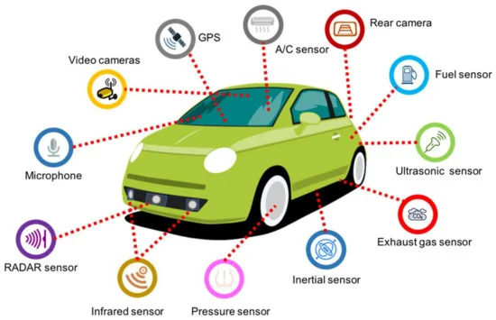

Slide 15
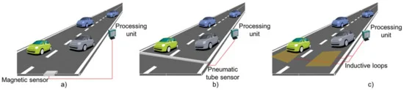
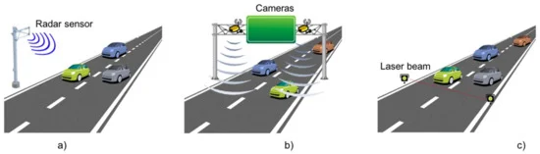

Slide 16
Kategorije ITS-a

Slide 17
Kategorije ITS-a
Četiri osnovne grupe ITS sistema
Napredni sistemi informisanja putnika (ATIS – Advanced Traveler Information Systems) -> Pomažu putnicima u donošenju informisanih odluka o vremenu polaska, rutama i opcijama prevoza
Napredni sistemi upravljanja saobraćajem (ATMS – Advanced Traffic Management Systems) -> Omogućavaju vlastima da prate i regulišu saobraćaj u realnom vremenu

Slide 18
Kategorije ITS-a
Napredni sistemi javnog prevoza (APTS – Advanced Public Transportation Systems) -> Povećavaju efikasnost i pouzdanost javnog prevoza
Sistemi za upravljanje vanrednim situacijama (EMS – Emergency Management Systems) -> Poboljšavaju reakcije u hitnim situacijama i smanjuju smrtnost u nesrećama

Slide 19
ITS u javnom prevozu

Slide 20
ITS u javnom prevozu
Arhitektura inteligentnog asistenta za javni prevoz -> Molina (2005) razvila sistem zasnovan na znanju za dijagnostiku, predviđanje i planiranje u javnom prevozu
Optimizacija rasporeda vozila pomoću Genetskih Algoritama (GA) -> Feizhou i saradnici (2008) koristili GA i Hibridne Genetske Algoritme (HGA) za optimizaciju rasporeda javnih vozila

Slide 21
ITS u javnom prevozu
Integracija RFID i Bežičnih Senzorskih Mreža u javni prevoz -> Hatem i saradnici (2009) implementirali RFID čitače na autobuskim stanicama i UHF oznake na autobusima
Podrška za dispečerske odluke u realnom vremenu -> He i Zhang (2009) predložili sistem sa višestrukim agentima za dispečersku podršku u javnom prevozu

Slide 22
ITS u javnom prevozu
Inteligentni metro sistemi -> Korišćenje real-time praćenja, kontaktnih/beskontaktnih plaćanja i mobilnih aplikacija
Primeri: London Underground, Singapore's MRT, Tokyo Metro, New York City's MTA, Los Angeles Metro, Hong Kong's MTR, Seoul's Subway, Madrid's Metro

Slide 23
ITS u javnom prevozu
Google Maps -> Planiranje ruta, informacije u realnom vremenu, multimodalni prevoz, procena cena i plaćanje, pristupačnost, gužve i kašnjenja, offline režim, obaveštenja
Citymapper -> Multimodalno planiranje, informacije u realnom vremenu, uputstva korak po korak, podaci o gužvama, informacije o cenama, offline mape, personalizacija, pokrivenost

Slide 24
ITS u javnom prevozu
Moovit -> Multimodalno planiranje, ažuriranja u realnom vremenu, navigacija korak po korak, podaci o gužvama, obaveštenja, funkcije pristupačnosti, offline mape, globalna pokrivenost
Uber i Lyft ->
Uber: Globalno prisustvo, razne opcije vožnje, elektronsko plaćanje, proširenje na isporuku hrane i iznajmljivanje bicikala/skutera
Lyft: Operativni u SAD i Kanadi, različite opcije vožnje, integracija sa javnim prevozom, fokus na zajednicu i ekološke inicijative

Slide 25
ITS u javnom prevozu
Here Comes The Bus -> GPS praćenje školskih autobusa, procene vremena dolaska, obaveštenja o dolasku i kašnjenjima, detalji rute i lokacije stajališta, informacije o vozaču, praćenje učenika
NiCard -> Praćenje u realnom vremenu, informacije o linijama, mogućnosti unapređenja: digitalno plaćanje, automatska obaveštenja, unapređenje planiranja ruta

Slide 26
Praktično rešenje

Slide 27
Praktično rešenje
Ideja praktičnog rešenja je kreiranje aplikacije za praćenje školskih autobusa, pregleda informacija vozača i povećanje opšte sigurnosti dece
Aplikacija je realizovana kao Android native aplikacija i izrađena je u Kotlinu i Jetpack Compose-u
Za server i live ažuriranja korišćen je Firebase

Slide 28
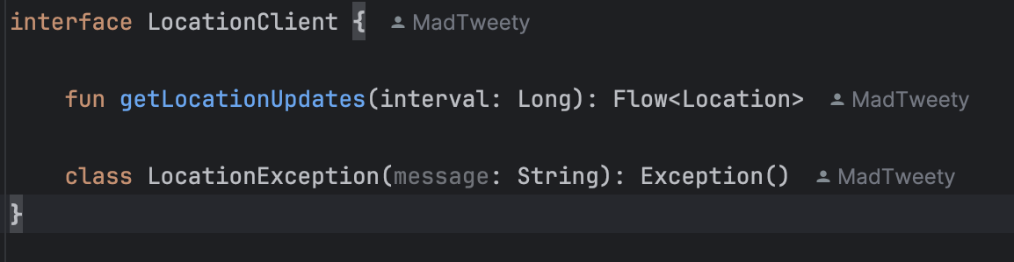

Slide 29
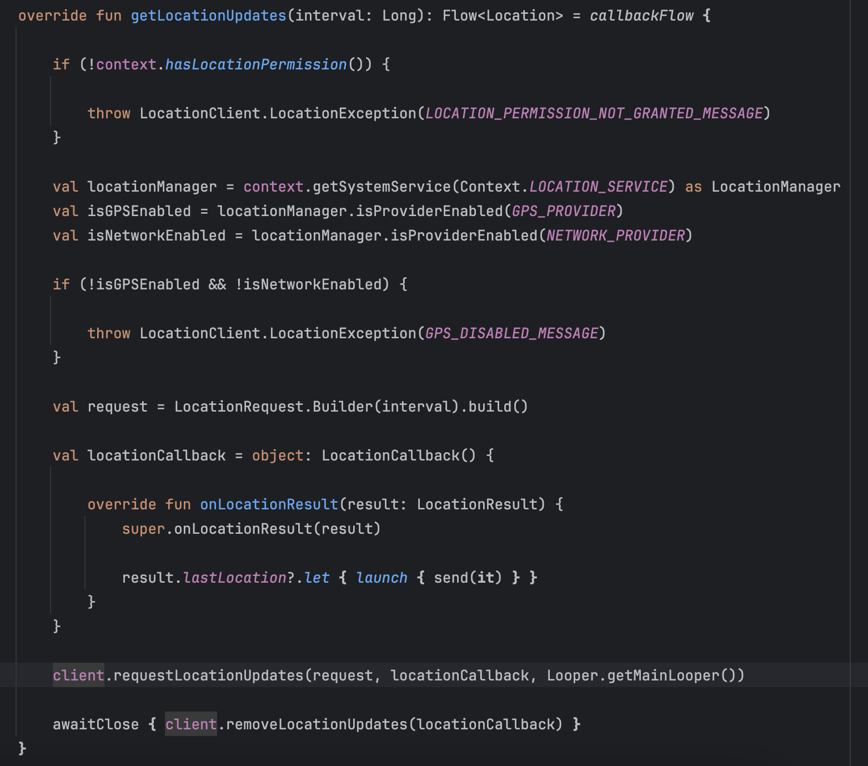

Slide 30
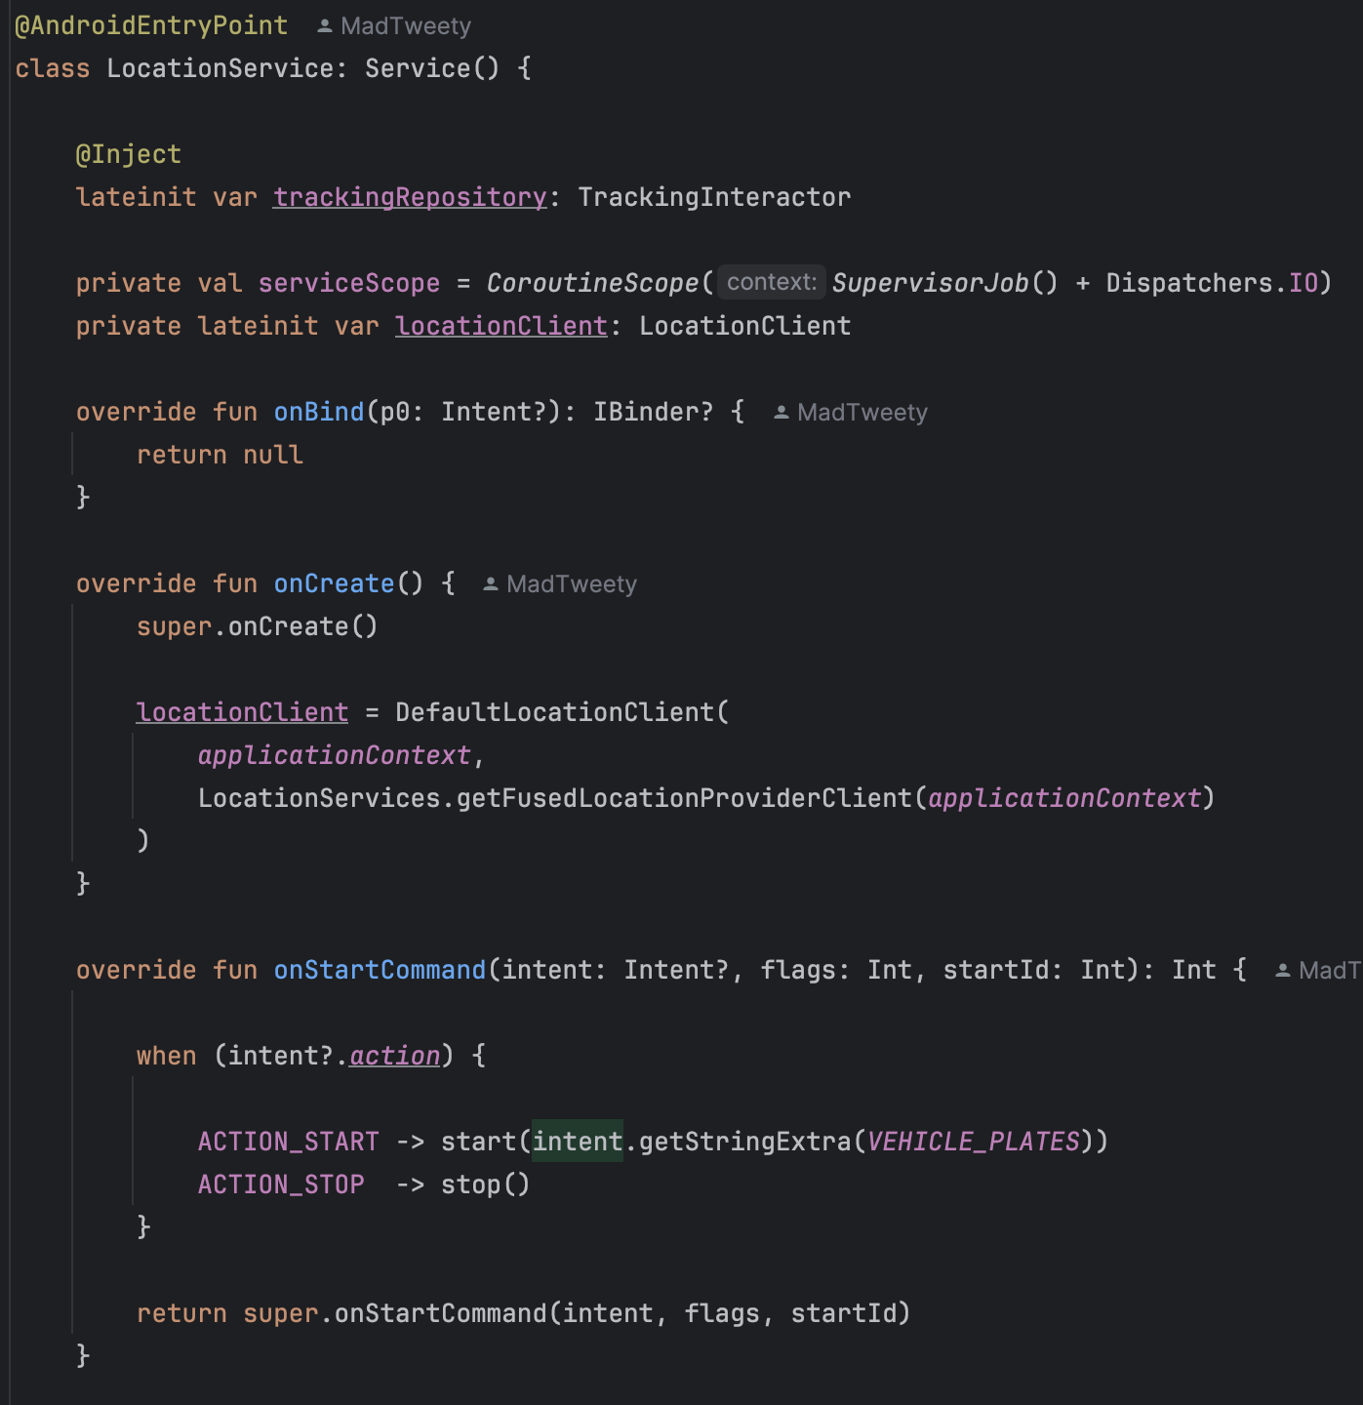

Slide 31
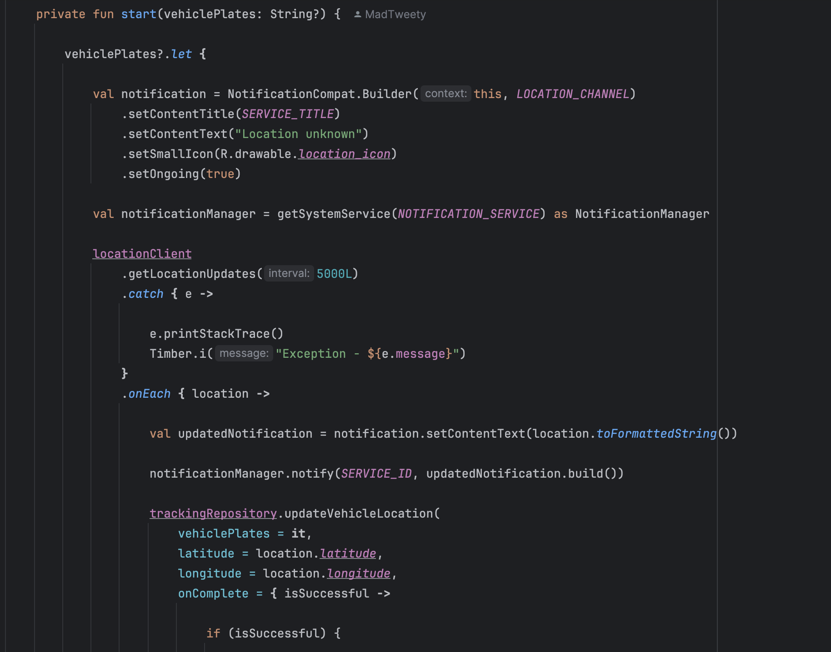

Slide 32
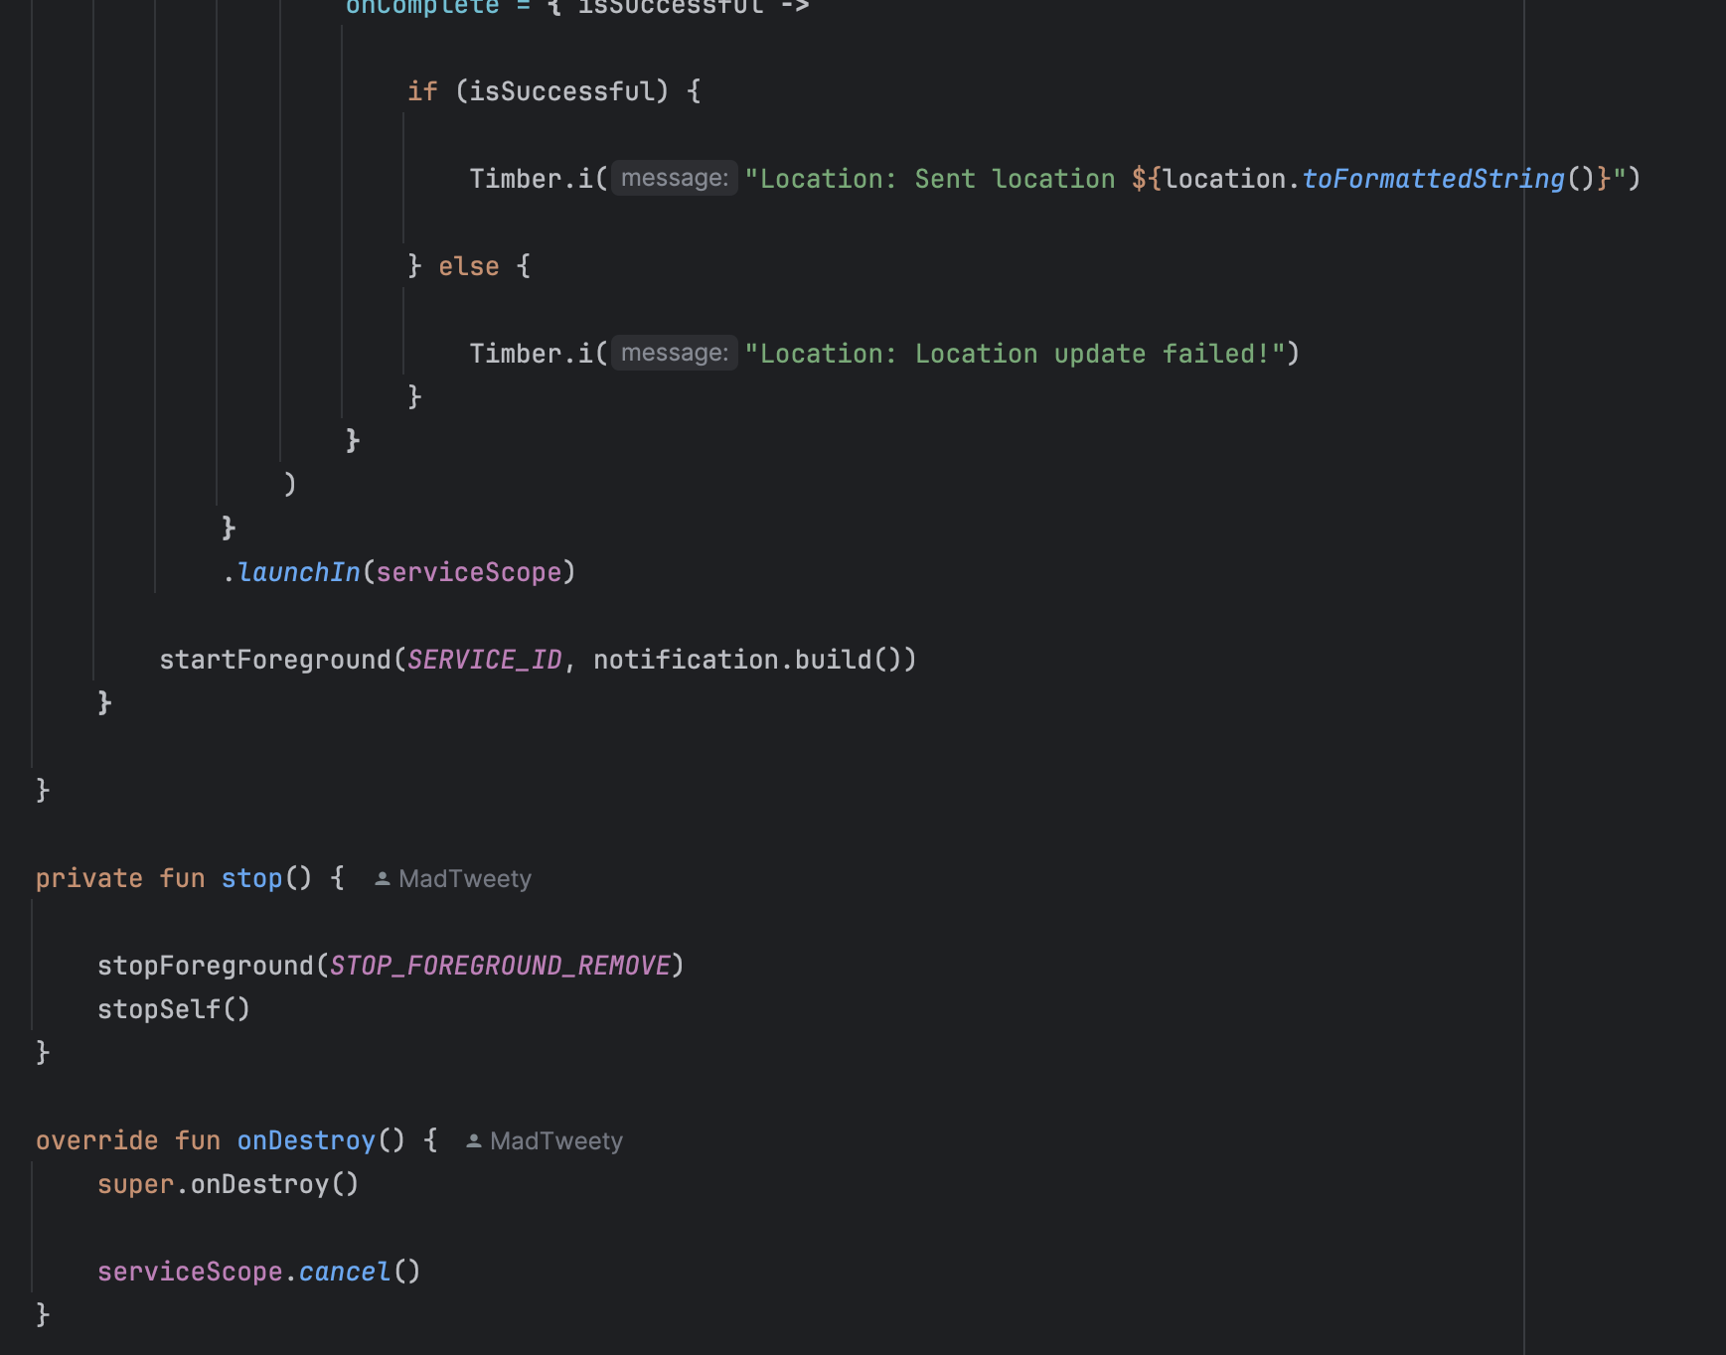

Slide 33
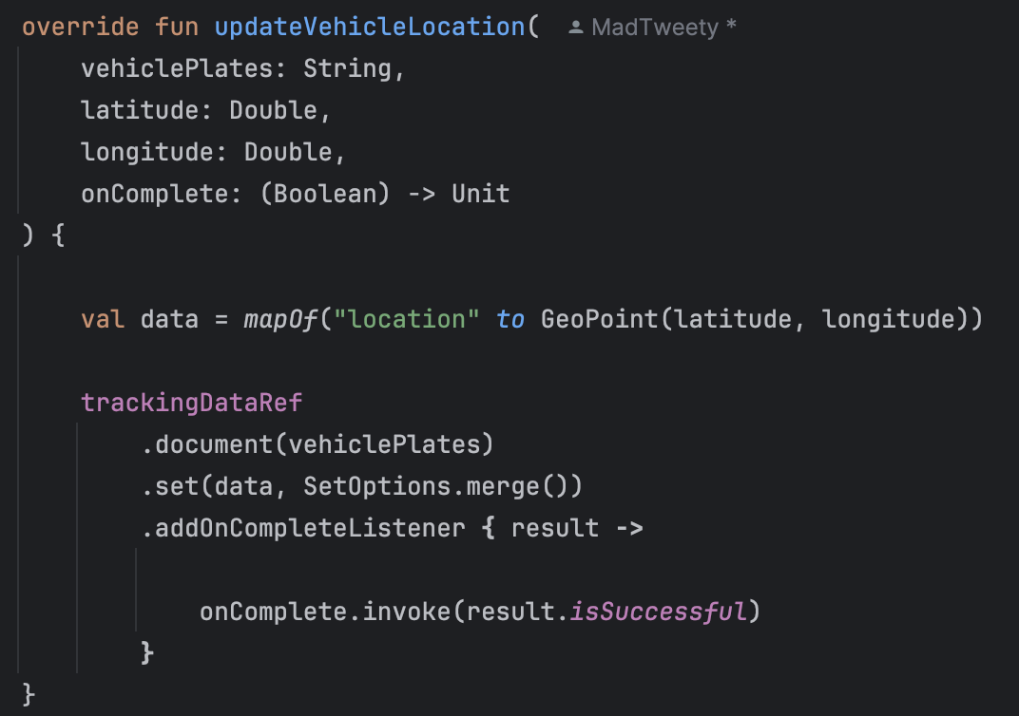

Slide 34
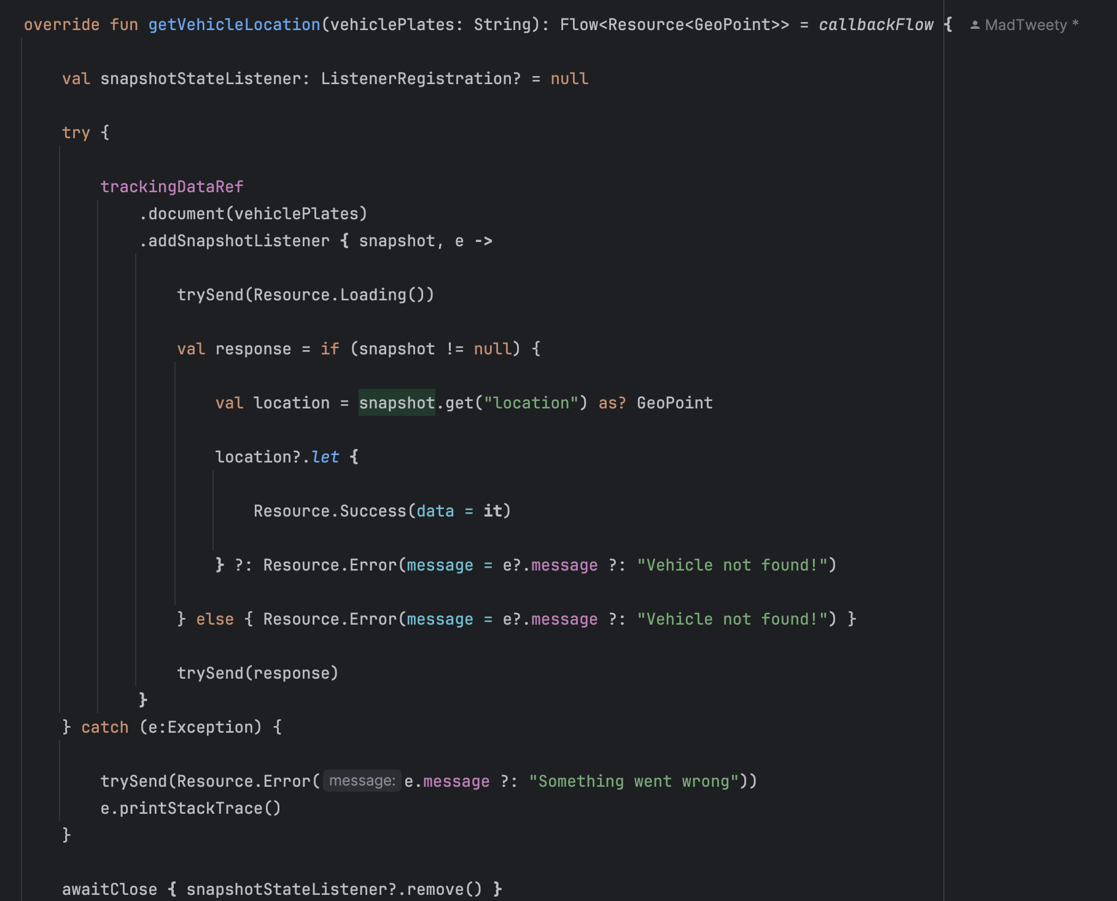

Slide 35
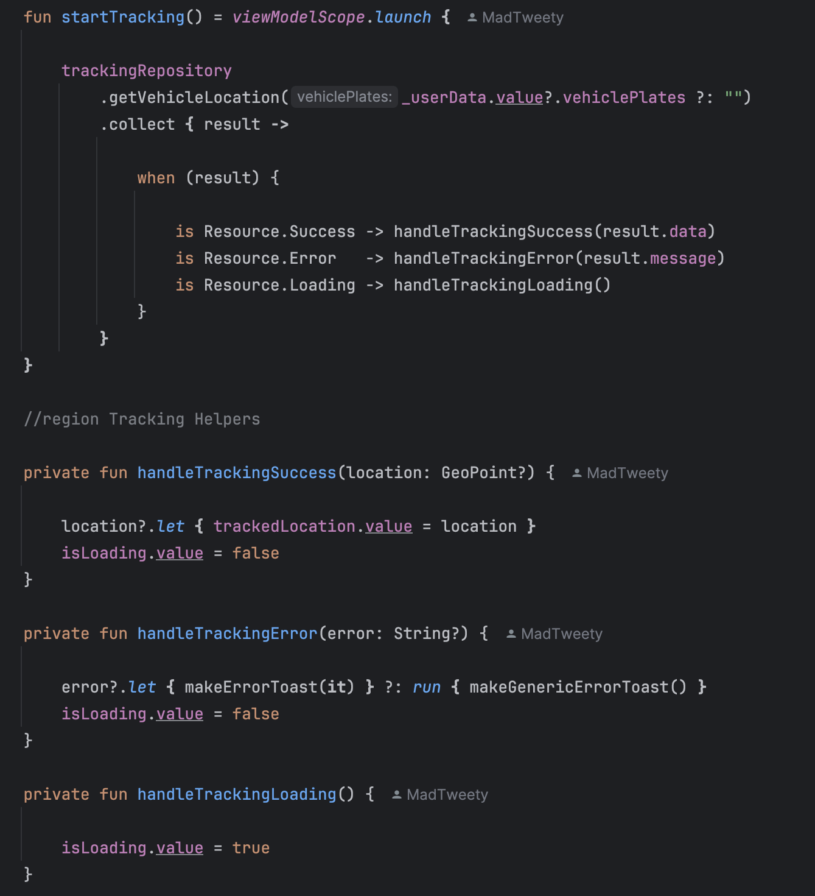

Slide 36
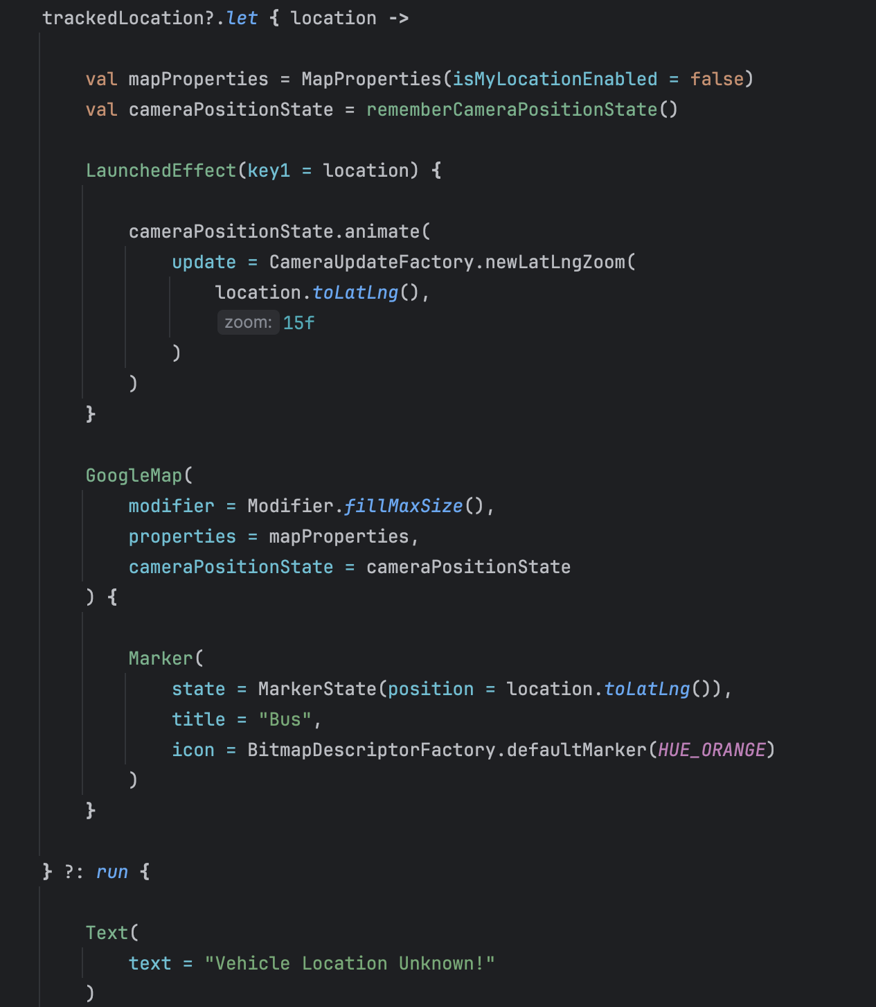

Slide 37
Zaključak

Slide 38
Zaključak
Uloga ITS-a -> poboljšava efikasnost i bezbednost transportnih mreža
ITS tehnologije su se razvijale od ranih sistema do savremenih rešenja
Senzori igraju ključnu ulogu u ITS-u
Danas u širokoj primeni Inteligentni Metro sistemi kao i ITS aplikacije, bez kojih ne možemo zamisliti moderni život

Slide 39
Hvala
na pažnji

